Slide 1
Observer Pattern
„Beobachter“

Slide 2
Gliederung
Definition und Funktionsweise des Observer Patterns
Zweck des Observer Patterns
Klassendiagramme
Observer Pattern in MVC
Anwendung in Frameworks
Codebeispiele

Slide 3

1. Definition und Funktionsweise

Slide 4
Was ist das Observer Pattern?
Verhaltensmuster (Behavioral Design Pattern) : Das Observer Pattern gehört zur Kategorie der Verhaltensmuster.
Definition: Ein Subjekt verwaltet eine Liste von Beobachtern, die über Änderungen des Subjekts benachrichtigt werden, wenn sich dessen Zustand ändert
Ziel: Keine enge Kopplung! Subjekt soll mehrere abhängige Objekte (Beobachter) informieren, ohne dass diese eng gekoppelt sind.

Slide 5
Die Idee hinter dem Observer Pattern
Das Observer Pattern ermöglicht die Kommunikation zwischen einem Subjekt und mehreren Beobachtern. Ein Subjekt kann mehrere Beobachter gleichzeitig informieren.
Lose Kopplung: Beobachter und Subjekt sind nicht eng miteinander gekoppelt. Das Subjekt kennt nur die Schnittstelle (Interface) der Beobachter, aber nicht deren konkrete Implementierung.
Automatisierte Updates: Beobachter müssen nicht aktiv nachfragen, ob sich etwas geändert hat – sie werden automatisch benachrichtigt, wenn das Subjekt sich ändert.
Vorteile:
Erweiterbarkeit: Neue Beobachter können hinzugefügt werden, ohne dass das Subjekt geändert werden muss.
Flexibilität: Beobachter können sich dynamisch an- oder abmelden, je nach Bedarf.

Slide 6
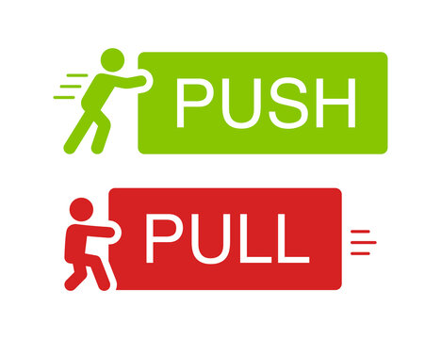
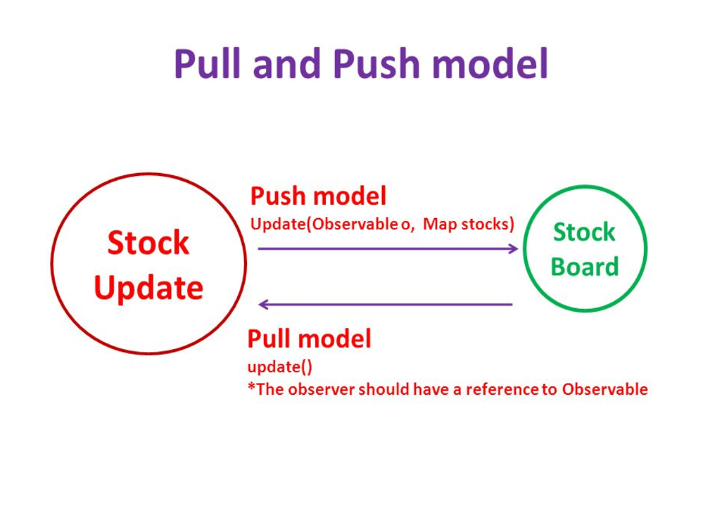
Zwei Ansätze des Observer Patterns
Zwei Ansätze: Push und Pull
Meist genutzter Ansatz, der Zweck Erfüllt: Push
Im Folgenden wird die Push Methode vorgestellt

Slide 7
Zwei Ansätze des Observer Patterns
Push ist die häufiger verwendete Methode
Zwei Ansätze: Push und Pull
Meist genutzter Ansatz, der Zweck Erfüllt: Push
Im Folgenden wird die Push Methode vorgestellt

Slide 8
Hauptbestandteile
Subjekt (Subject):
Das Subjekt hält eine Liste aller Beobachter, die sich registriert haben.
Es bietet Methoden, um Beobachter hinzuzufügen (Attach()), zu entfernen (Detach()) und um Benachrichtigungen zu senden (NotifyObservers()).
Beobachter (Observer):
Beobachter implementieren eine Update() –Methode, die aufgerufen wird, wenn das Subjekt eine Benachrichtigung sendet.
Beobachter sind passiv, bis das Subjekt eine Änderung meldet
Benachrichtigungsprozess:
Wenn sich der Zustand des Subjekts ändert, durchläuft das Subjekt seine Liste von Beobachtern und ruft deren Update() –Methode auf.
Die Beobachter können dann den neuen Zustand des Subjekts abfragen und entsprechend handeln.

Slide 9
Vorteile des Observer Patterns
Lose Kopplung:
Das Subjekt und die Beobachter sind lose gekoppelt. Das Subjekt weiß nichts über die konkrete Implementierung der Beobachter.
Erweiterbarkeit:
Neue Beobachter können dynamisch hinzugefügt werden, ohne das Subjekt zu ändern. Mehrere Beobachter können gleichzeitig auf Änderungen reagieren.
Automatisierte Kommunikation:
Beobachter werden automatisch benachrichtigt, wenn sich der Zustand des Subjekts ändert, ohne dass sie aktiv den Zustand abfragen müssen.
Notes:
Lose Kopplung bedeutet, dass Komponenten im System möglichst wenig voneinander abhängig sind Nachteile enge Kopplung: Schlechte Erweiterbarkeit, hohe Wartungskomplexität , schlechte Wiederverwendbarkeit

Slide 10
Nachteile des Observer Patterns
Wenn zu viele Beobachter vorhanden sind oder die Benachrichtigungen zu häufig gesendet werden, kann es zu Performance-Problemen kommen.

Slide 11
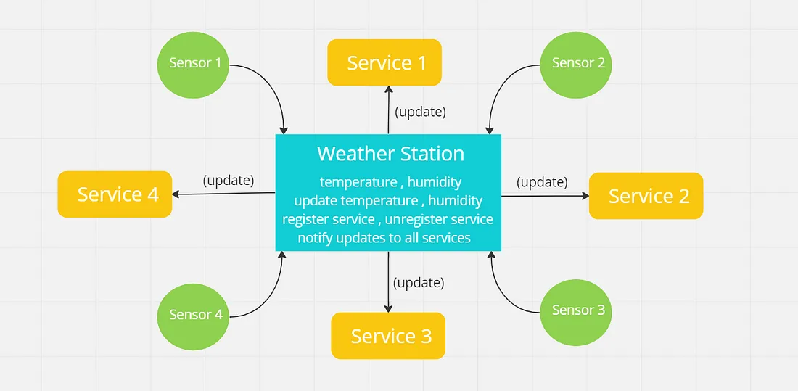
Beispiel: Wetterdienst
Ein Wetterdienst (Subjekt) benachrichtigt registrierte Wetter-Apps (Beobachter) bei Änderungen des Wetters. Die Apps reagieren auf die Benachrichtigung, indem sie dem Benutzer die neuesten Wetterdaten anzeigen.

Slide 12
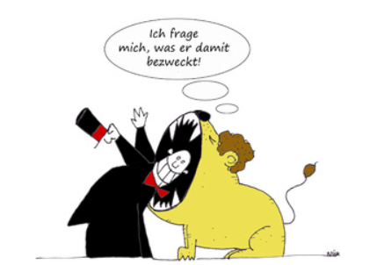
2. Zweck des Observer Patterns

Slide 13
Zweck des Observer Patterns
Kernziel: Eine Automatische Benachrichtigung , wenn sich der Zustand eines Objekts (Subjekt) ändert.
Hauptproblem: Wie können mehrere Objekte (Beobachter) informiert werden, wenn sich der Zustand eines zentralen Objekts ändert, ohne eine enge Kopplung zwischen diesen Objekten herzustellen?
Warum ist das wichtig?
In vielen Systemen müssen Änderungen an einem Objekt an viele andere Teile der Anwendung weitergegeben werden.
Diese Benachrichtigungen müssen effizient, flexibel und ohne harte Abhängigkeiten zwischen den Objekten erfolgen.

Slide 14
Problem 1: Enge Kopplung von Objekten
Enge Kopplung: Wenn ein Subjekt direkt auf jeden Beobachter zugreift, entstehen enge Abhängigkeiten. Die Subjekte müssten diesen manuell mitteilen, dass sich der Zustand geändert hat
Beispiel:
Ein Online-Shop (Subjekt) würde bei jeder Preisänderung direkt jede Preisüberwachungs-App (Beobachter) informieren. Jede App müsste dem Shop bekannt sein, was zu komplexen Abhängigkeiten führt.

Slide 15
Lösung: Lose Kopplung durch das Observer Pattern
Das Observer Pattern löst das Problem der engen Kopplung, indem es eine lose Beziehung zwischen Subjekt und Beobachtern schafft.
Das Subjekt kennt nur das Interface der Beobachter: Das Subjekt weiß nur, dass es eine Methode Update() aufrufen kann, um Beobachter zu benachrichtigen. Er kennt keine Details über die Beobachter.
Beobachter registrieren sich selbst: Beobachter können sich dynamisch registrieren (Attach()) und abmelden (Detach()), ohne dass das Subjekt direkt mit ihnen interagiert.
Vorteile:
Flexibilität
Wartbarkeit

Slide 16
Problem 2: Manuelle Überwachung und Abfragen
Abhängige Objekte (Beobachter) müssten das Subjekt manuell abfragen, um festzustellen, ob sich etwas geändert hat.
Ineffizient: Diese Abfragen sind ineffizient und führen zu unnötigem Ressourcenverbrauch, insbesondere wenn es keine Änderungen gibt.
Beispiel:
Eine Preisüberwachungs-App müsste ständig die Datenbank des Shops abfragen, um herauszufinden, ob sich der Preis geändert hat. Diese wiederholten Anfragen sind teuer und unproduktiv, wenn es keine Änderungen gibt.

Slide 17
Lösung: Automatische Benachrichtigung
Das Observer Pattern bietet eine automatisierte Benachrichtigung. Sobald sich der Zustand des Subjekts ändert, benachrichtigt es alle registrierten Beobachter über die NofifyObservers() –Methode
Vorteile:
Effizienz
Automatisierung

Slide 18
Problem 3: Komplexität bei vielen Beobachtern
Bei großer Anzahl von abhängigen Objekten, die alle auf verschiedene Änderungen reagieren müssen, kann es schwierig sein, diese effektiv zu verwalten.
Manuelles Management von Beobachtern: In einem klassischen System müsste das Subjekt alle abhängigen Objekte kennen und manuell alle Benachrichtigungen verwalten
Risiko: Inkonsistenzen bei den Benachrichtigungen

Slide 19
Lösung: Skalierbarkeit durch das Observer Pattern
Einheitliche Schnittstelle: Alle Beobachter implementieren das gleiche Interface (IObserver) und werden auf die gleiche Weise benachrichtigt.
Einfache Verwaltung: Das Subjekt muss nur die NotifyObservers() –Methode aufrufen.

Slide 20
Fazit: Wann nutzt man es?
Wenn Ein Subjekt Änderungen in seinem Zustand hat
Mehrere abhängige Objekte automatisch informiert werden sollen, wenn sich dieser Zustand ändert.

Slide 21
3. Klassendiagramme

Slide 22
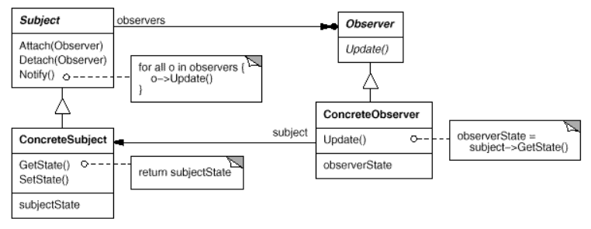
Klassendiagramm Basic Observer

Slide 23
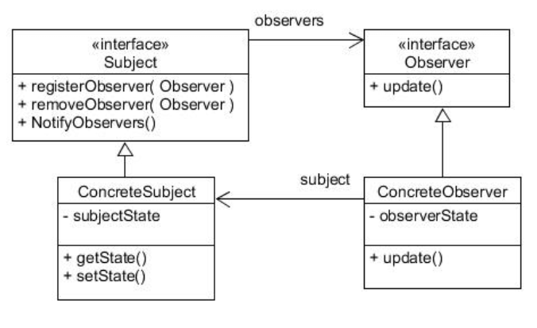
Klassendiagramm ISubject

Slide 24
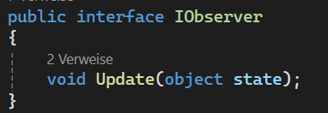
IObserver

Slide 25
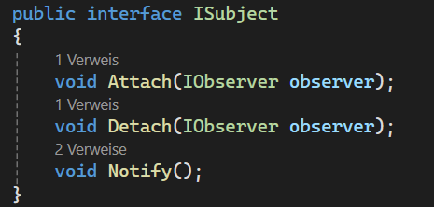
ISubject

Slide 26
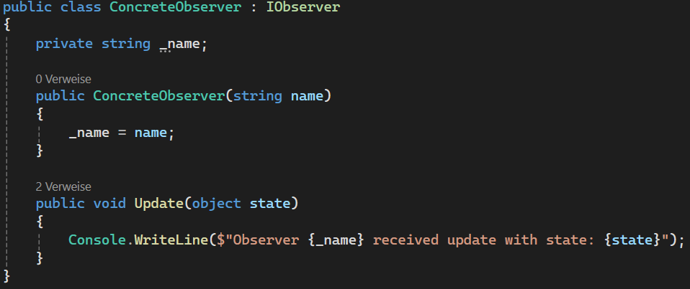
ConcreteObserver

Slide 27
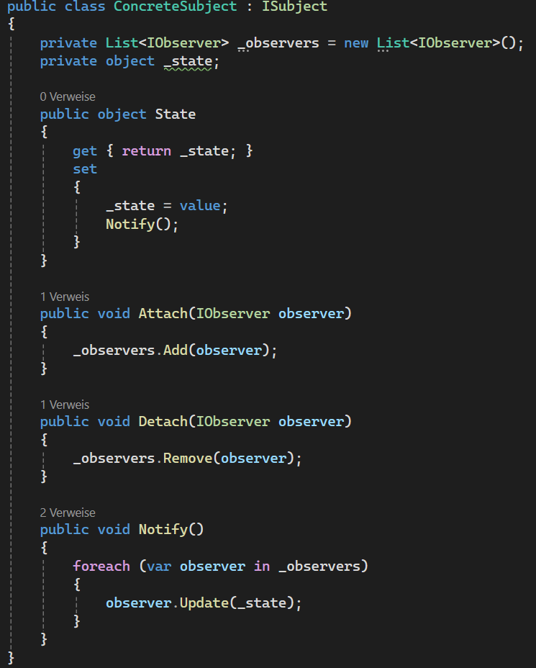
ConcreteSubject

Slide 28
Codebeispiel 1

Slide 29
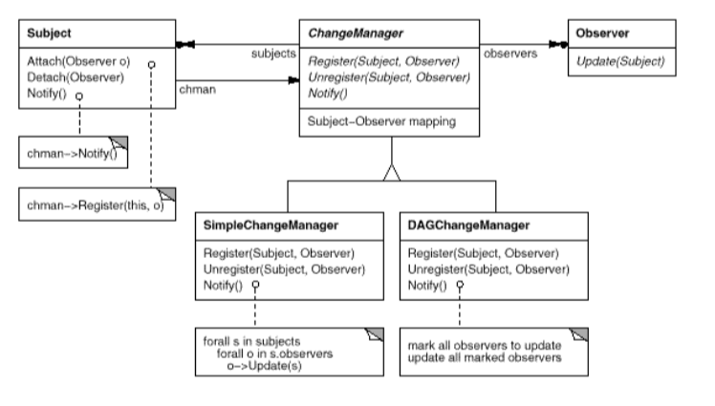
Abwandlungen des klassischen Observers

Slide 30
Abwandlungen des klassischen Observers
ChangeManager als Mediator

Slide 31
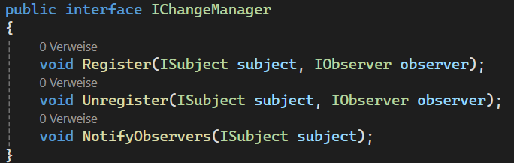
IChangeManager

Slide 32
IChangeManager
ChangeManager stellt alle nötigen Methoden zur Verfügung

Slide 33
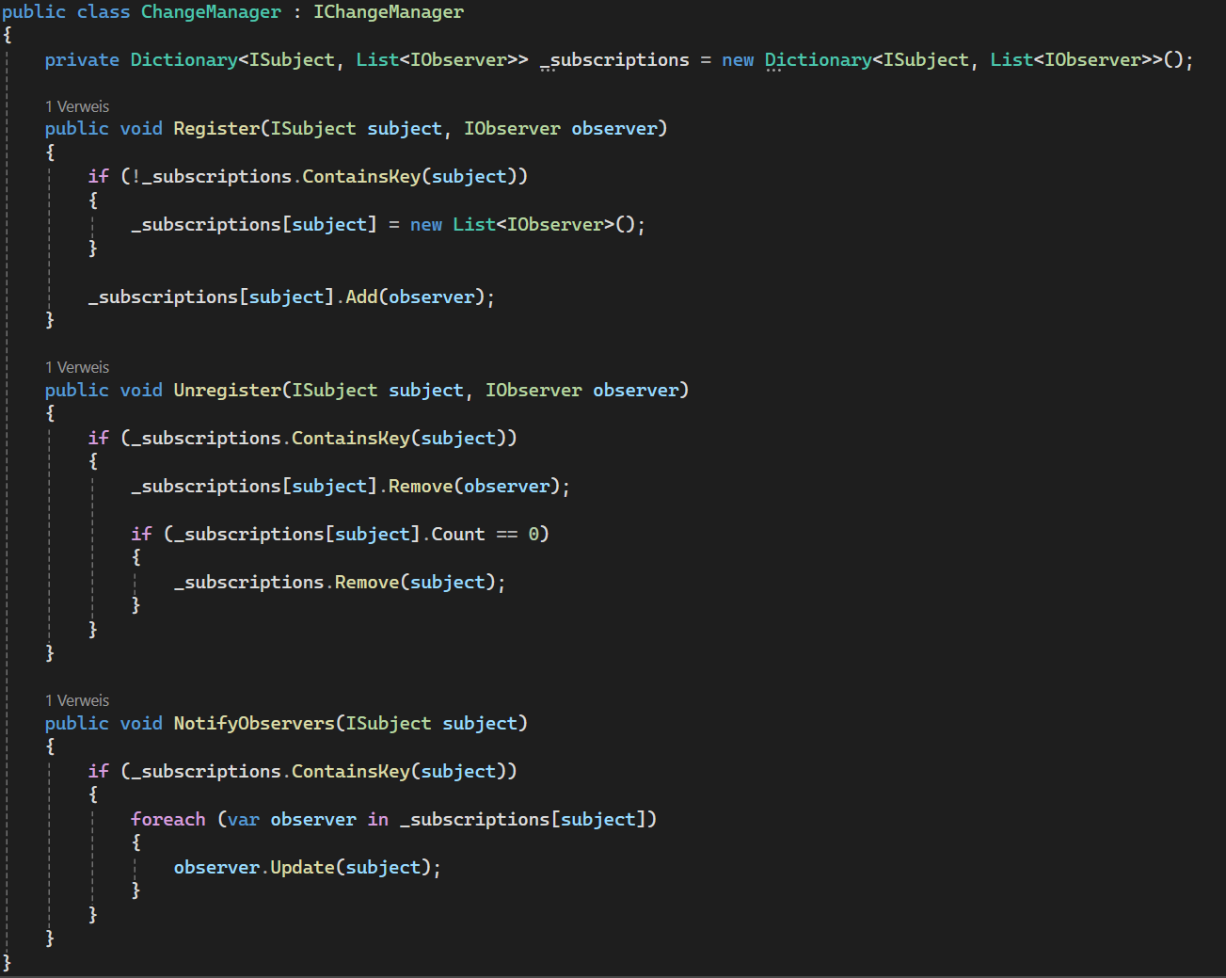
ChangeManager

Slide 34
Codebeispiel 2

Slide 35



4. Einsatz des Observer Patterns in Frameworks

Slide 36
Frameworks (1)
MVC Architektur:
In MVC und MVVM Architekturen um Benutzeroberflächen zu aktualisieren, wenn sich Daten Ändern (Model Änderung -> Anpassung der View)
Model = Subjekt, View = Observer
Das Model informiert die View über Änderungen, ohne dass eine direkte Kopplung zwischen Model und View besteht.
Unterschied zum klassischen Observer: Keine Update() –Methode, sondern andere Art der Kopplung (z.B. Data Binding)
Automatische UI Anpassung

Slide 37
Frameworks (2)
.NET und .Net Core:
INotifyPropertyChanged Interface: für MVC und MVVM Architekturen
Events: ermöglichen die lose Kopplung zwischen dem Ereignisauslöser (Subjekt) und den Event-Handlern (Beobachtern)

Slide 38

Frameworks (3)
Spring Framework:
Application Events und Event Listener (Benachrichtigungen oder Audit Logs)
Ein Event Publisher veröffentlicht ein Ereignis, und Event Listener reagieren darauf

Slide 39
Frameworks (4)
React:
Observer Pattern kommt durch das State System zum Einsatz
Komponenten (Beobachter) werden automatisch neu gerendert, wenn sich ihr Zustand (State) oder die ihnen übergebenen Daten ändern.

Slide 40
ENDE

